Slide 1
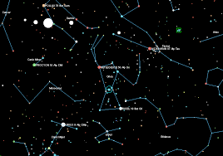
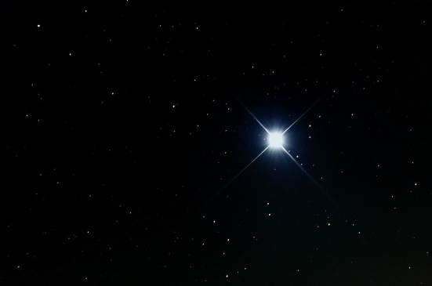
ELS ESTELS I LES CONSTEL·LACIONS
ÀNEU I ÈRIC

Slide 2
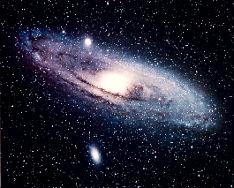
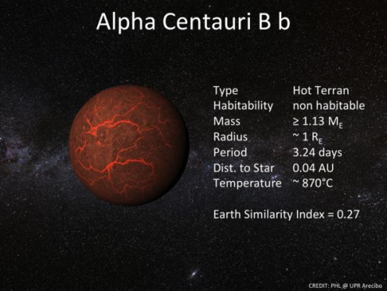
QUÉ SÓN ELS ESTELS?
Els estels són boles de gas i de foc enormes, molt calentes, que desprenen calor i llum durant milions d’anys, estan fetes d’energia nuclear.
Centauri, a només 4,5 anys de llum, és visible en el cel nocturn és la mes propera a la Terra.

Slide 3
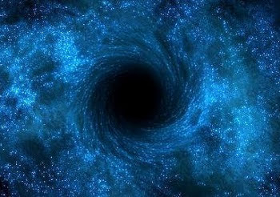
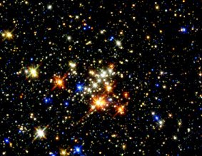
LA VIDA DE UN ESTEL?
Els estels no viuen sempre, neixen quan les partícules d’alguna nebulosa s’ajunten i es forma un estel. Viuen milions i milions d’anys, després quan el gas se’ls acaba es moren i molts estels quan s’han mort han format un forat negre.
No tots els estels tenen la mateixa temperatura ni el mateix color. Les estrelles de color blanc blavós són les més calentes. Les de color groc carbassa són les mes fredes i les de color vermell són les mes fredes de totes.

Slide 4
VÍDEO
https://www.youtube.com/watch?v=b1vovVHkZ80

Slide 5
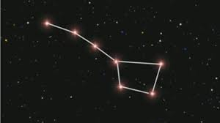
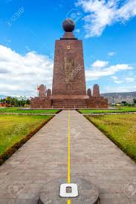
LES CONSTEL·LACIONS LES CONSTEL·LACIONS
Les constel·lacions són uns dibuixos imaginaris en el cel, que estan formats per grups d’estels, per veure els dibuixos es necessita tenir molta imaginació. Les constel·lacions més conegudes són: l’Ossa Major que també és coneguda com el Carro Gran, l ‘Ossa Menor que també es coneguda com el Carro Petit, Orió, el Drac i el Lleó . L’Ossa menor té un estel que es diu l’estrella polar i senyala el nord de la Terra.
El zodíac també són constel·lacions i són dotze formes, a les que diem : Aries, Tauro, Gèminis, Càncer, Leo, Virgo, Libra, Escorpio, Sagitari, Capricorni, Aquari i Piscis. I estan sobre la línia de l’equador.

Slide 6
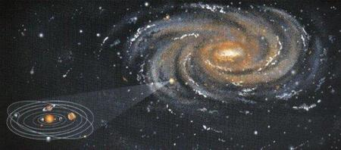
LA VIA LÀCTEA ,LA NOSTRA GALÀXIA:
Les galàxies tenen diferents formes i la nostra galàxia té forma d’espiral, pel centre es on té més estels. La Terra, el Sol, altres estels, els planetes del nostre sistema solar i els asteroides estan dins de la Via Làctea.

Slide 7
FI!

